Slide 1
图论 入门
最小生成树
最短路

Slide 2
这是前（废）言（话）
多校可以做做 被虐是正常的（手动滑稽）
互相可以多多交流 学习一下AC的姿势 这样可以提高自己的姿势水平
上课不是全部

Slide 3
图
节点 边
有向图 无向图

Slide 4
存储方式
1 二维数组
Int Map[maxn][maxn]
2 vector
const int maxn=1e5+10;
vector<int> g[maxn];
void addedge(int u,int v){g[u].push_back(v);}
vector写起来比较简单，但是在一些对内存卡的很严的题有可能会被卡

Slide 5
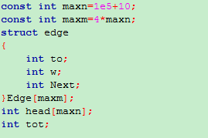
链式前向星

Slide 6
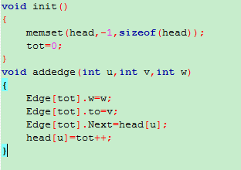
初始化以及加边
For (int i=head[u];i!=-1;i=Edge[i].Next)

Slide 7
最小生成树
Krusual算法
思路就是贪心 每次选最小的边 如果不成环 就加入
是否成环用并查集维护

Slide 8
最短路
Dij算法（最基础的最短路算法）
假设求u到其他点的最短距离。
用一个数组d[i]表示当前阶段u到i的最短距离，初始d[u] = 0;d[i] = inf for all i!=u.
初始有两个集合：
S：表示已经算出最短距离的节点，T：仍未算出最短距离的节点
初始S = ｛｝，T = ｛1,2,...,n｝
v = min{d[i];i in T}
S.insert(v),T.del(v)
d[i] = min(d[i],d[v]+w(v,i)) for i in T
当T = ｛｝时，算法结束。

Slide 9
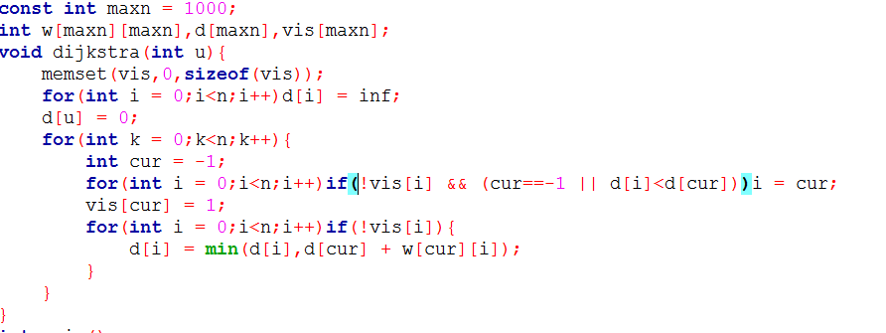
代码（复杂度n2）

Slide 10
堆优化
在Dij算法的过程中，d[i] =min(d[i],d[v]+w(v,i)) for i in T 这个操作是O(n)的
这个操作可以用优先队列优化，每次直接弹出最小的即可
更新的过程也是O(n)，用领接表的话会优化。

Slide 11
模板
http://paste.ubuntu.com/25184337/

Slide 12
Bellman_ford算法
Dij算法只能对于正权图 如果边的权值为负数，那么这个就没用了
先规定：如果存在负圈，那么s->u的最短路是负无穷
算法步骤：
1.初始化：将除源点外的所有顶点的最短距离估计值 d[v] ← +∞, d[s] ←0;
2.迭代求解：反复对边集E中的每条边进行松弛操作，使得顶点集V中的每个顶点v的最短距离估计值逐步逼近其最短距离；（运行|v|-1次）
3.检验负权回路：判断边集E中的每一条边的两个端点是否收敛。如果存在未收敛的顶点，则算法返回false，表明问题无解；否则算法返回true，并且从源点可达的顶点v的最短距离保存在 d[v]中。

Slide 13
模板
模板
http://paste.ubuntu.com/25184362/

Slide 14
Spfa算法
1.当某轮更新，任何d值都没有被更新，没有必要进行下一轮更新
2.某个节点u,只有它在前一轮被更新过了，当前轮次才有必要更新别人。
模板
http://paste.ubuntu.com/25184383/

Slide 15
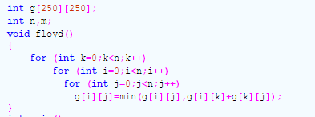
Floyd算法

Slide 16
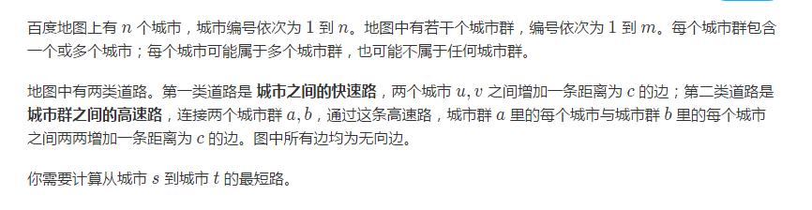
2017 计蒜之道 复赛 D

Slide 17
n m小于2e4
第一类道路的条数<=20000
第二类道路的条数<=20000

Slide 18
没有城市群 就是个裸的最短路
加了城市群之后 考虑将城市群看成2个点 一个入一个出

Slide 19
UVA 11090
给你一个n个点m个边的带权有向图，求平均权值最小的回路
N<=50

Slide 20
可以这么考虑 假设答案是mid 那么如果我把所有的边都减去这个mid，那么这个图就会出现负环
如果对于一个答案mid出现了负环，那么对于大于mid的答案 也有可能出现负环
二分答案

Slide 21
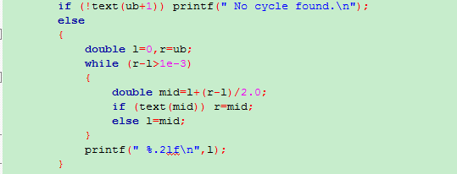

Slide 22
Hdu 1531
题意：求一组不等式是否有解，这些不等式要么是Xa+X(a+1)+.......+Xb<k要么是Xa+X(a+1)+.......+Xb>k
变量个数跟不等式个数都小于等于100

Slide 23
差分约束系统
若干个形如xi-xj<=w[I,j]的不等式
建图 对于i跟j节点 建一条w[i,j]长度的边 然后跑最短路

Slide 24
HDU 1531
将不等式转化为前缀和 就变成了差分约束系统的形式了
对于大于号的情况，需要转换一下

